Slide 1



Slide 2


Наступает мамин праздник,
Наступает женский день.
Знаю: любит мама очень
Розы, маки и сирень.
Только в марте нет сирени,
Роз и маков не достать…
А ведь можно на листочке
Все цветы нарисовать!
Приколю картинку эту
Я над маминым столом,
Утром маму дорогую
Обниму и расцелую,
И поздравлю с Женским днем!

Slide 3
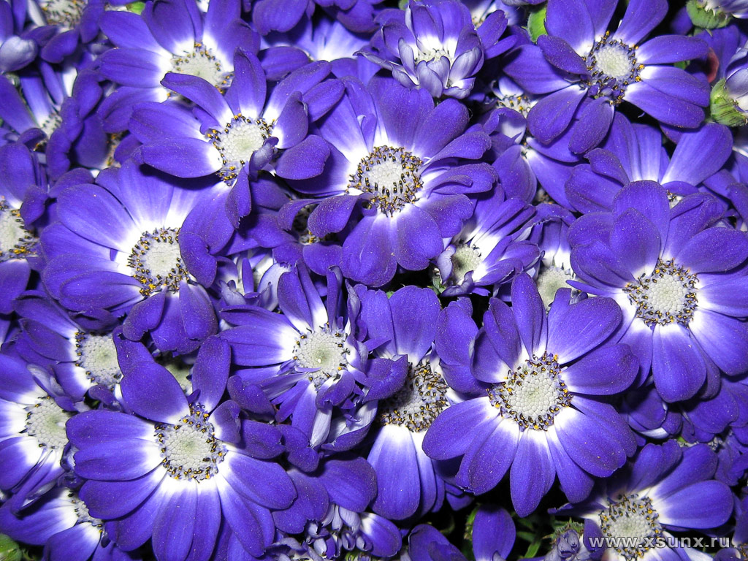
АННА
Аня – Анечка – Анюта,
Анна – «Божья благодать».
Голубая незабудка…
Что добавить? Что сказать?
Счастье в доме ты, родная,
Всем вокруг тепло с тобой,
Потому что, дорогая,
Ты даёшь душе покой.

Slide 4
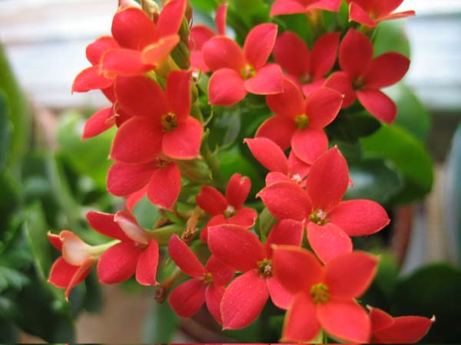
Екатерина
Катя – Катенька, душа,
Ты собою хороша,
И стоишь ты в жизни прочно.
Словно вольная река,
Величава и горда.
Счастье, слава – всё тебе
Наяву, а не во сне.

Slide 5

Милена
С детства просто заводная,
Чуть капризна, своенравна,
Всё ж мила и не коварна,
Симпатична и умна,
Не проспит зарю она,
Любит волю, словно птица,
Всё от жизни взять стремится.

Slide 6

Даша (М)
Даша – ясность, Даша свет,
Глаз её добрее нет.
И душа её светла,
Словно детская мечта,
Знает Даша, как ей жить,
Чем ей в жизни дорожить.

Slide 7

Настя
Так благородна и мила,
Так справедлива и умна,
Настюша любит помечтать,
На крыльях славы полетать…
Настя – честная душа
И, как хозяйка, хороша,
Гостеприимна, весела
Да будет жизнь её светла!

Slide 8

Лиза (С)
Лиза, Лизонька – душа,
Ты собою хороша.
Никого не дашь в обиду,
Рада слабому помочь.
Ты бываешь горделива,
Словно реченька, бурлива,
Но добра, умна, прекрасна,
И живёшь ты не напрасно.

Slide 9
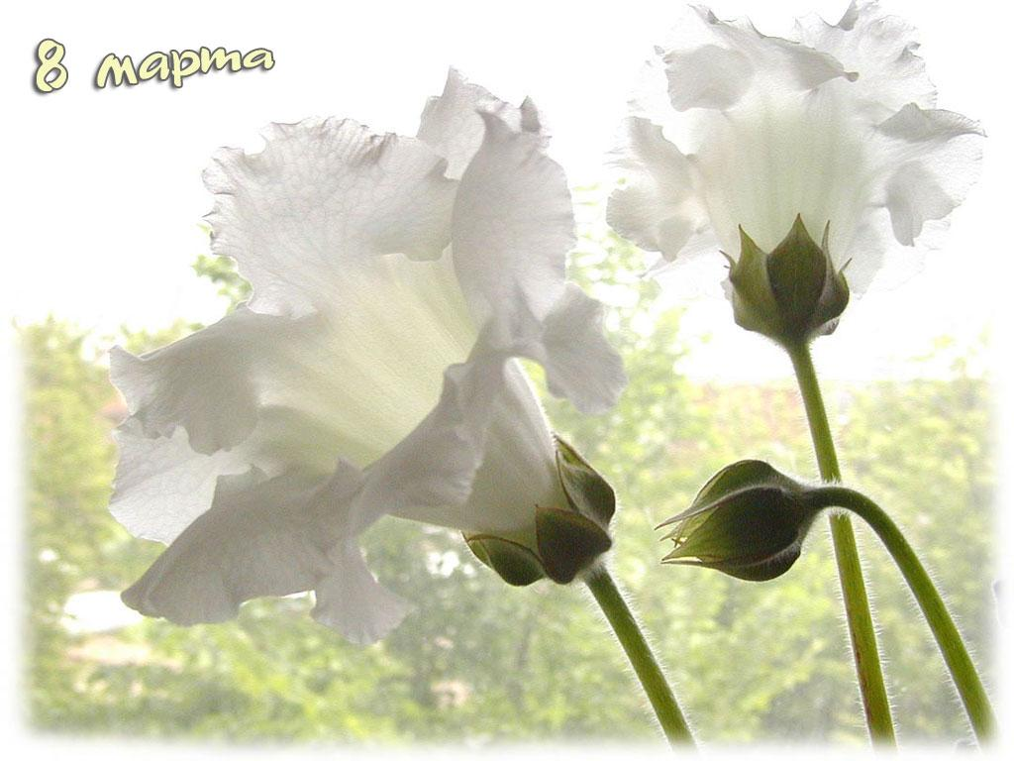
Даша (К)
Словно зоренька, румяна,
Словно реченька, светла,
Ах ты, Даша, наша Даша,
Всех парней с ума свела.
То, сразив кого-то взглядом,
То, лукаво сдвинув бровь,
Промелькнёшь ты где-то рядом
И растаешь дымкой вновь…

Slide 10

Лиза (Ж)
Ты прекрасна, слышишь , Лиза!
У тебя такое имя,
Не сравнить его с другим.
И сама ведь ты красива,
И добра и справедлива,
Так решительна в труде,
И отзывчива в беде…

Slide 11
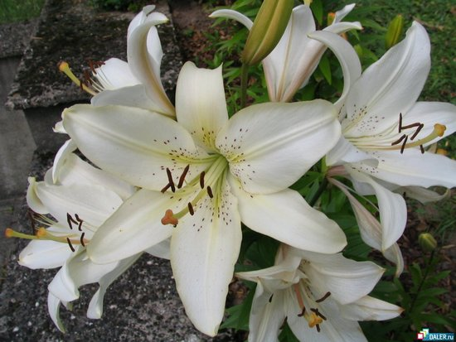
Кристина
Всем знаком твой образ милый:
Ты собою хороша, и светла твоя душа,
И умна, и справедлива,
В меру ты самолюбива…
Светит пусть тебе всегда
Счастья яркая звезда!

Slide 12


